Slide 1


ПЕРСОНИФИЦИРОВАННЫЙ МОНИТОРИНГ ЗДОРОВЬЯ С
ИСПОЛЬЗОВАНИЕМ ДОМАШНИХ ТЕЛЕМЕДИЦИНСКИХ УСТРОЙСТВ И
МОБИЛЬНЫХ ПРИЛОЖЕНИЙ. ПРАКТИЧЕСКИЙ ОПЫТ
Зингерман Борис Валентинович
научный руководитель медицинского интернет-сервиса Мед@рхив,
руководитель рабочей группы "Электронная медицинская карта" Экспертного Совета по ИКТ Минздрава РФ
boriszing@gmail.com
www.medarhiv.ru

Slide 2
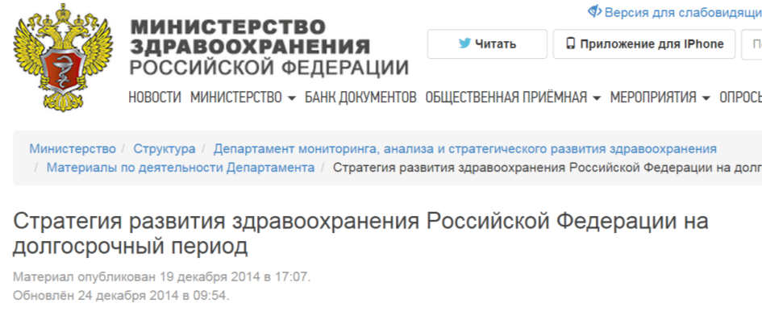
Стратегия развития здравоохранения Российской Федерации на долгосрочный период 2015 – 2030 гг.
http://www.rosminzdrav.ru/ministry/61/22/stranitsa-979/strategiya-razvitiya-zdravoohraneniya-rossiyskoy-federatsii-na-dolgosrochnyy-period
www.medarhiv.ru

Slide 3
Стратегия развития здравоохранения Российской Федерации на долгосрочный период 2015 – 2030 гг. (стр 22)
8. Создание единой государственной электронной информационной системы включает своевременное и полное обеспечение информационного взаимодействия на основе использования информационно-коммуникационных технологий:
пациентов и медицинских работников необходимой информацией – для повышения качества и доступности оказания медицинской помощи;
специалистов по управлению здравоохранением – для повышения эффективности работы отрасли и расходования ресурсов.
Необходимо реализовать следующий комплекс мер:
5 основных направлений
www.medarhiv.ru

Slide 4
Стратегия развития здравоохранения Российской Федерации на долгосрочный период 2015 – 2030 гг.
5. введение новых медицинских услуг посредством реализации модели дистанционного персонального мониторинга состояния здоровья пациентов (в рамках дополнительных страховых продуктов ОМС+).
ОМС+ ?
www.medarhiv.ru

Slide 5

ОМС+
В 2015-м году россиянам смогут плюс к ОМС
купить дополнительный полис медстрахования.
В пакет платных услуг войдут, в частности, мобильная консультация врачей и «персонифицированный мониторинг здоровья на расстоянии».
Стоимость этого пакета будет различаться в зависимости от «уровня ответственности за свое здоровье». Будут учитываться своевременное прохождение диспансеризации, участие в оздоровительных мероприятиях, отказ от вредных привычек (хотя как именно страховщики будут это контролировать, в документе не уточняется).
По словам министра здравоохранения Вероники Скворцовой, новая система не только позволит привлечь дополнительные средства, но и будет способствовать формированию у населения ответственного отношения к своему здоровью.
http://medportal.ru/mednovosti/news/2015/01/06/247expect2015/
www.medarhiv.ru

Slide 6

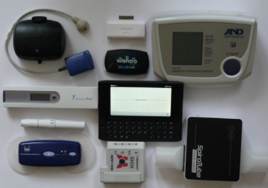




Дистанционный мониторинг
Регистрация состояния
Доставка в «Облако»
Личные кабинеты
уговорить
Использование
(собственно мониторинг)
Проследить
Интеграционная
платформа

Slide 7
Самое «узкое» место в дистанционном мониторинге – это ВРАЧ!
Технологически мы к мониторингу полностью готовы!
А вот, так сказать, «медицински» абсолютно не готовы, в силу вполне понятной консервативности медиков, а также неопределенности финансовых и нормативных условий.
В России нет ни одного проекта, в котором персональный мониторинг работал на сколько-нибудь значимом уровне.
Для того, чтобы продвинуться в этой сфере необходимо провести несколько крупных пилотных проектов, которые позволят оценить эффективность мониторинга и дадут предложения по его дальнейшей организации
(Методические рекомендации, проекты нормативных документов, экономическое обоснование и др).

Slide 8
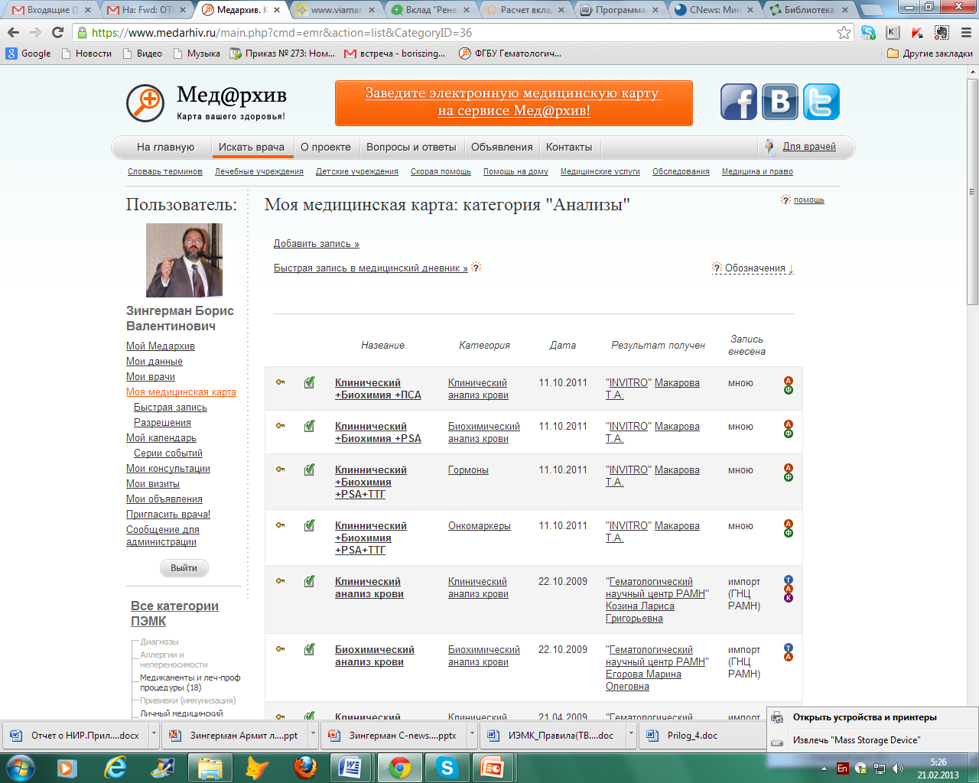


Что мы о себе думаем?
Мед@рхив – это облачный сервис для ЛЮДЕЙ (даже еще не пациентов), который позволяет собрать в одном месте (в хорошем смысле слова)
ВСЁ, что касается твоего здоровья!
www.medarhiv.ru Медархив.РФ www.medarchive.com

Slide 9
Мед@рхив – это 3 основных составляющих:
Персональная электронная медицинская карта (ПЭМК). Поступление данных по 5 каналам
  Ручной ввод или фото(скан) бумажного мед.документа
  Загрузка электронного мед.документа
  Прямой импорт из ЛПУ.
  Ввод данных врачом
  Телемониторинг
Комплекс электронных взаимодействий со своими врачами
  предоставление врачу онлайн-доступа к своей карте
  электронные консультации с врачом
  Дистанционный персональный мониторинг
Личный медицинский календарь
  Напоминание о событиях медицинского характера
  Контроль исполнения (в том числе и врачом)

Slide 10
3 истории про интеграционную платформу
История 1-я: кардиомониторинг и телекоммуникация
med@rhiv.ru
www.medarhiv.ru

Slide 11
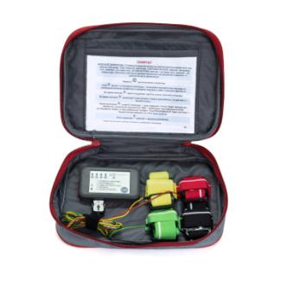
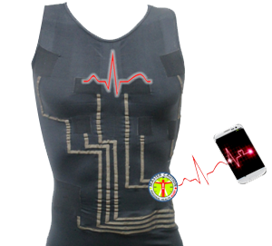

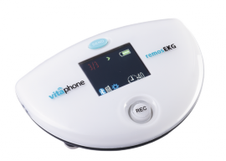
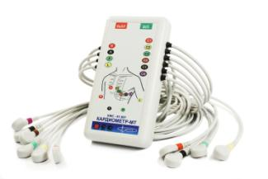
Линейка устройств для кардиомониторинга

Slide 12
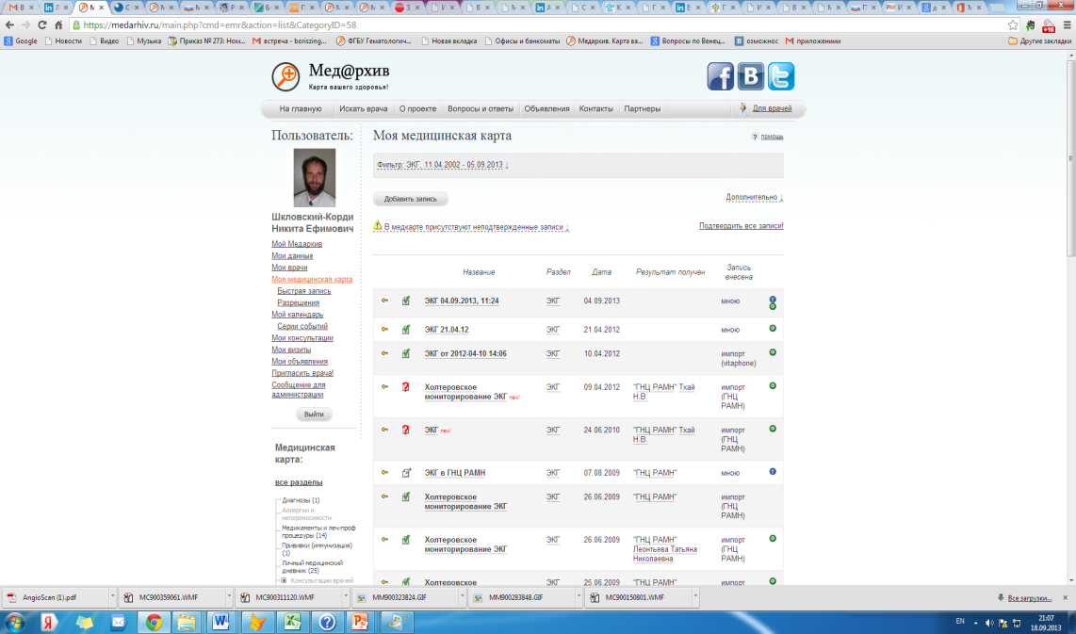
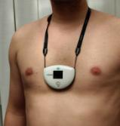

Как это работает?
med@rhiv.ru
Черный ящик
ООО «МТМ»
Открыть доступ врачу
Наглое заявление:
Мы готовы принять медицинские данные
от любого поставщика в любых форматах!
Со многими поставщиками есть
предварительные договоренности.

Slide 13
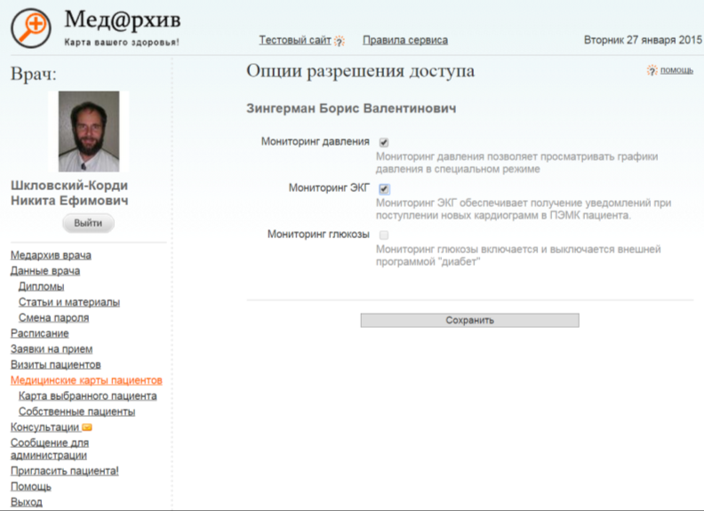
Мониторинг ЭКГ
Врач получает моментальное уведомление
о поступлении новой ЭКГ, снятой пациентом

Slide 14
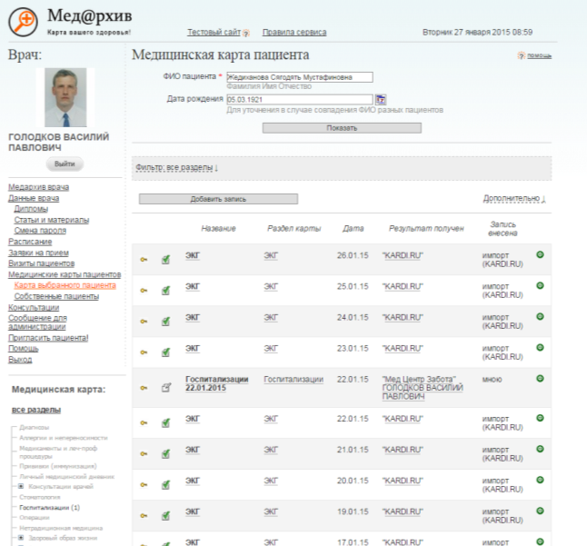
Мониторинг ЭКГ
Год рождения пациента:
1921 !!!
Идет тестовый мониторинг
5 пациенток старше 75 лет
Все процессы от пациента
до врача осуществляются
автоматически

Slide 15
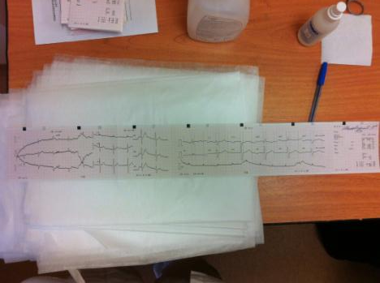

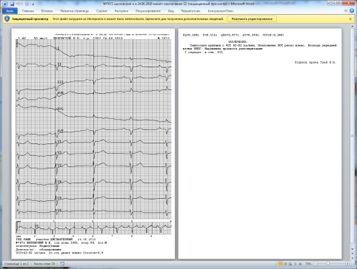

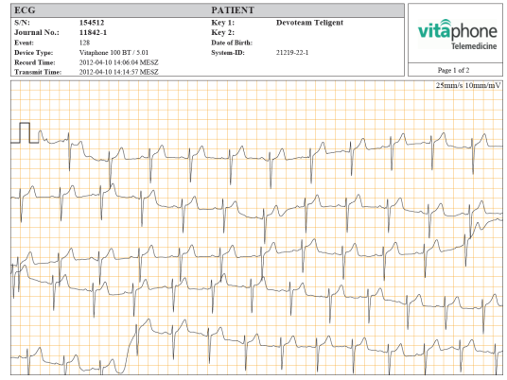


ЭКГ в разных форматах
med@rhiv.ru
www.medarhiv.ru

Slide 16
История 2-я: меряем давление и пьем лекарства
Никаких устройств – чистая психология!
med@rhiv.ru
www.medarhiv.ru

Slide 17
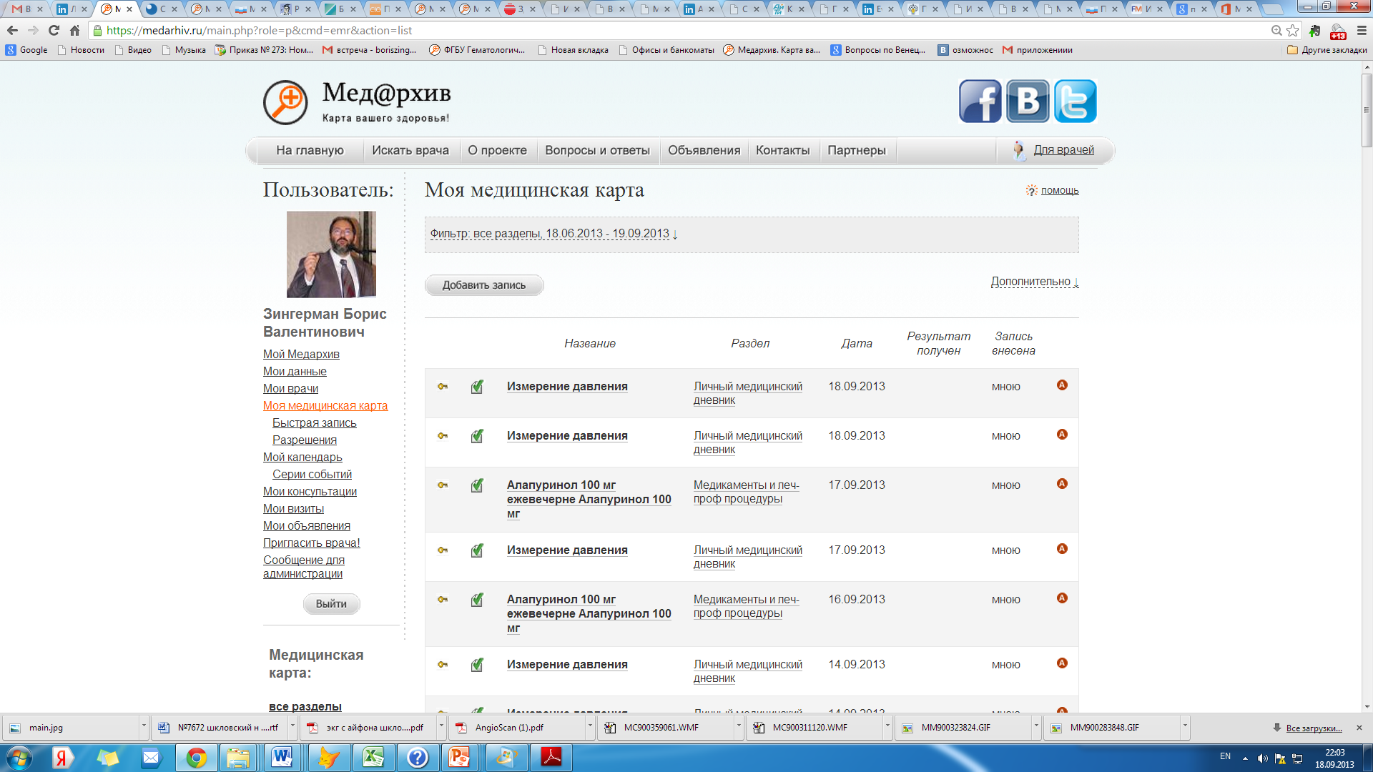

Slide 18
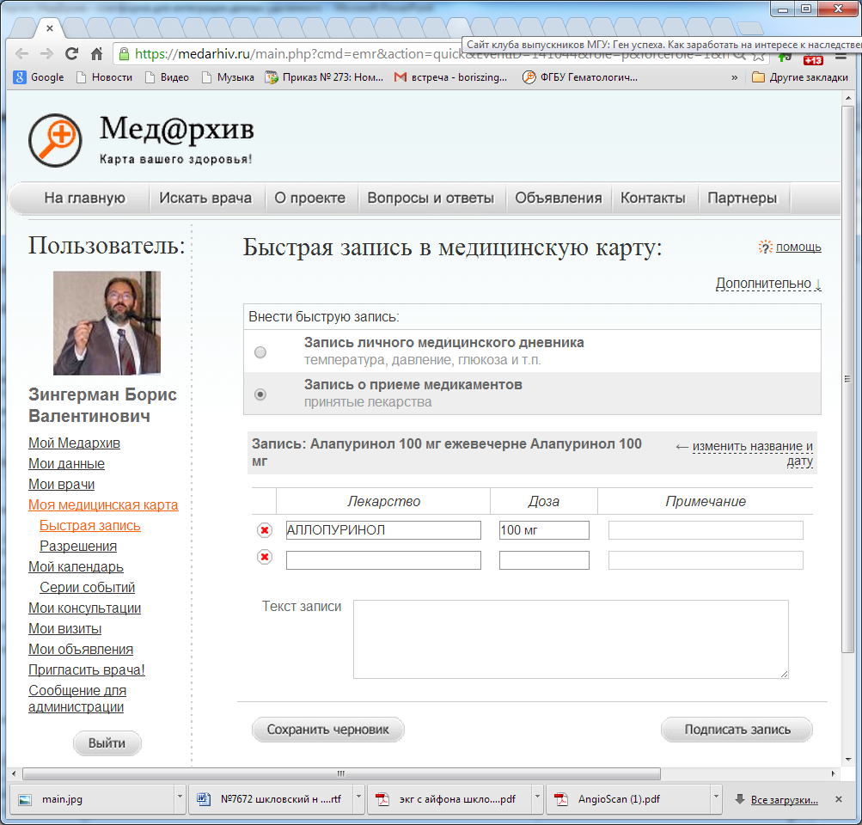
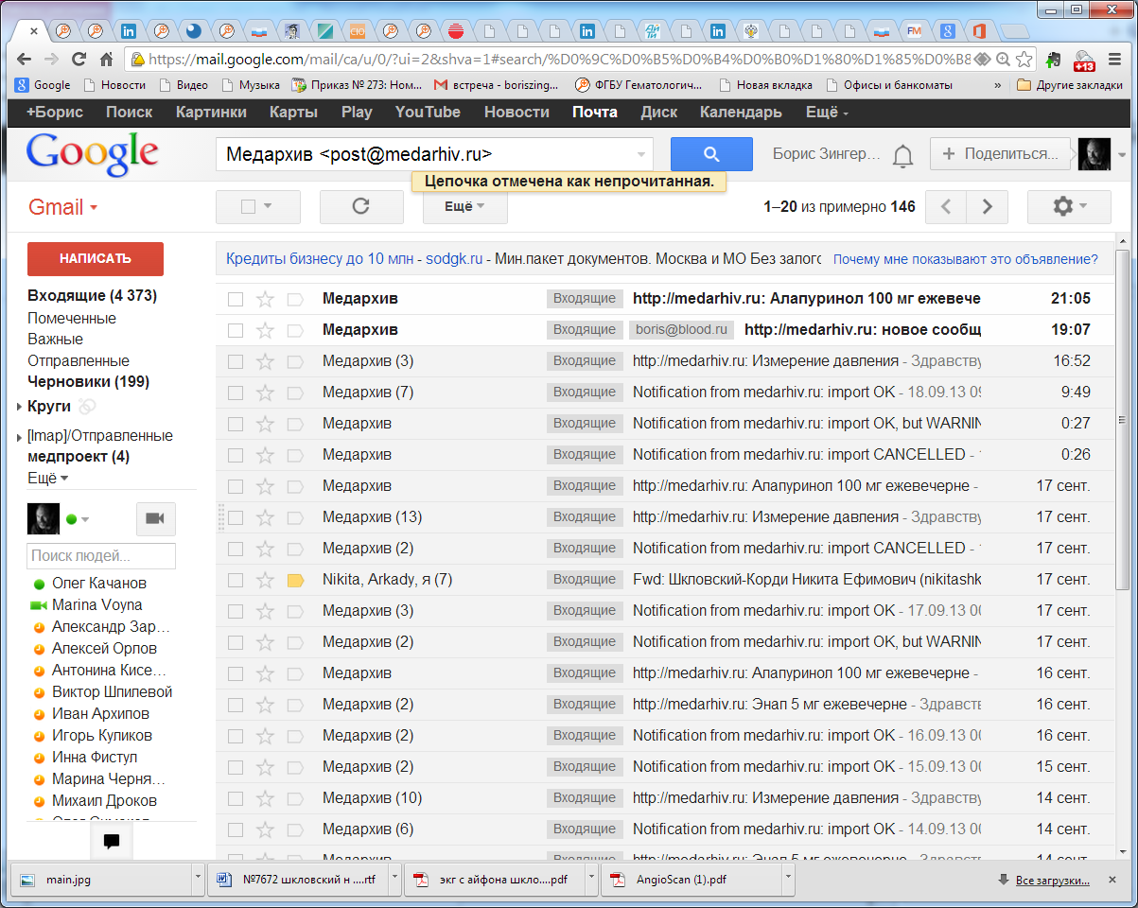
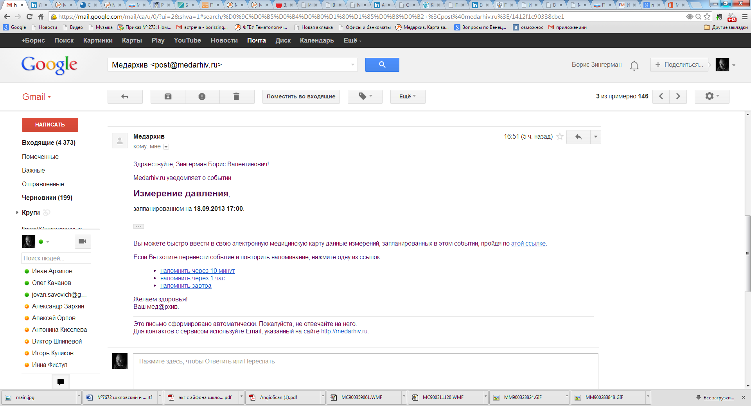
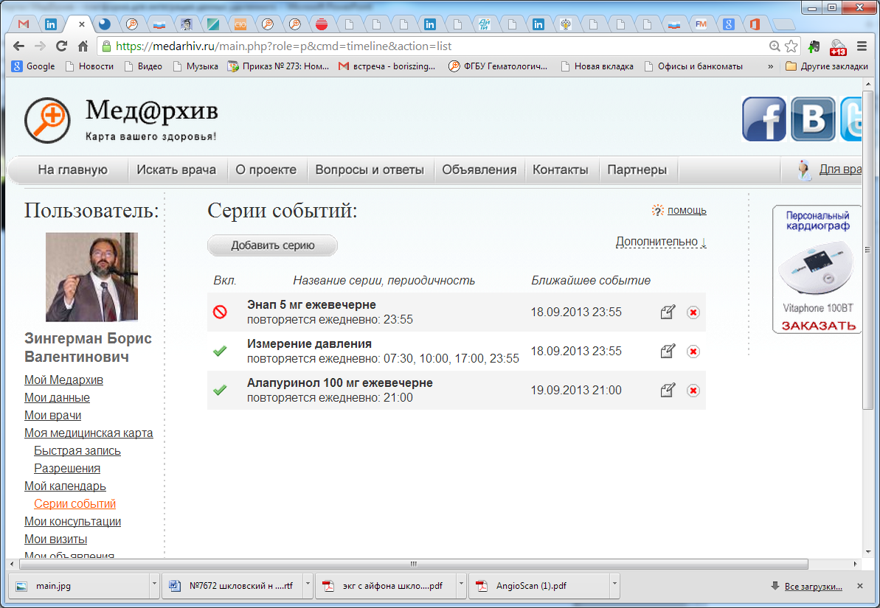
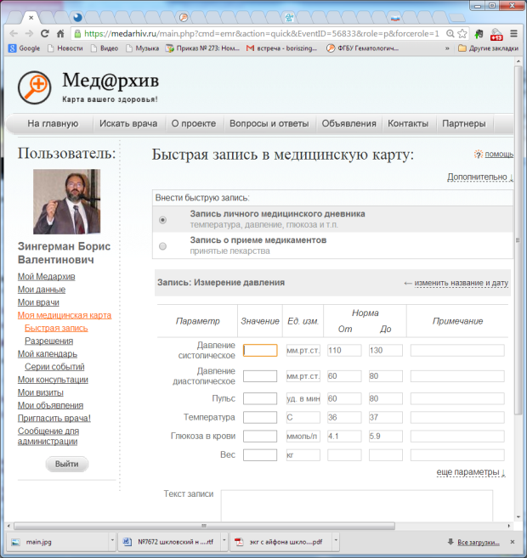
Как это работает?
Как это работает?

Slide 19
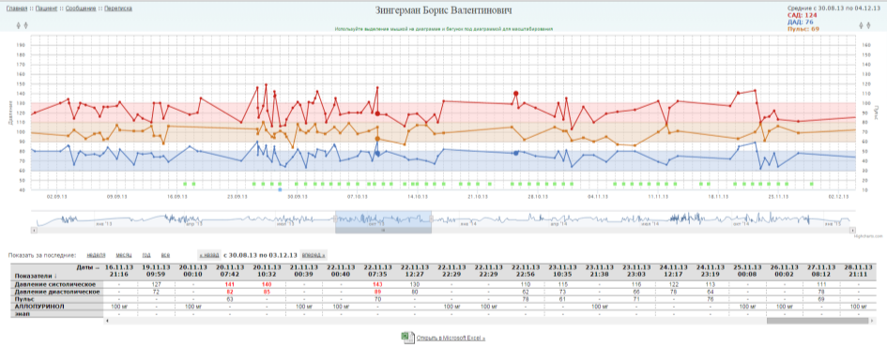
Мониторинг давления врачом
Как это работает?

Slide 20
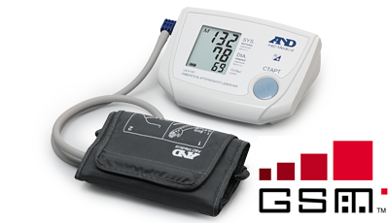
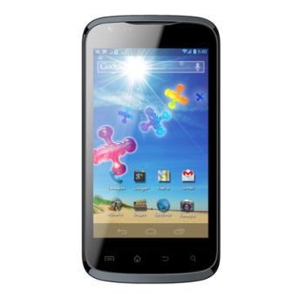
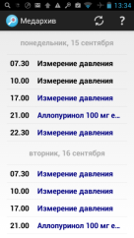
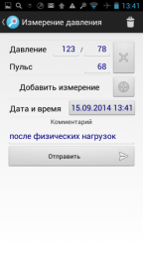

Дополнительные возможности
Однокнопочный тонометр с SIM-картой
Мобильное приложение
Автоматическая доставка результатов
Особенно удобно для пожилых пациентов!
Не требует смены привычек
Оперативно напоминает
о приеме лекарств и
измерениях давления
Удобно для более
молодых пациентов

Slide 21
История 3-я: мобильные приложения для мониторинг диабета
Взаимодействие
med@rhiv.ru
www.medarhiv.ru

Slide 22
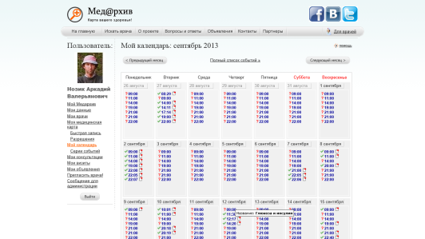
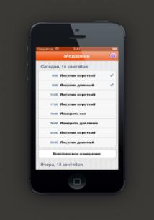
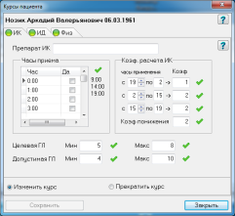

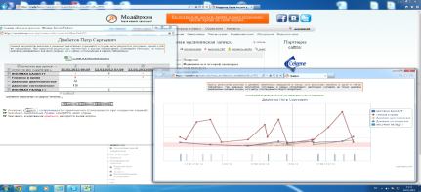

Мониторинг диабета.
Взаимодействие врача и пациента
Календарь на Мед@рхиве
Получает напоминания и фиксирует результаты на смартфоне
Назначает курс в спец.приложении
врача
Работает в оффлайне, обращаясь к интернету тогда, когда его находит

Slide 23
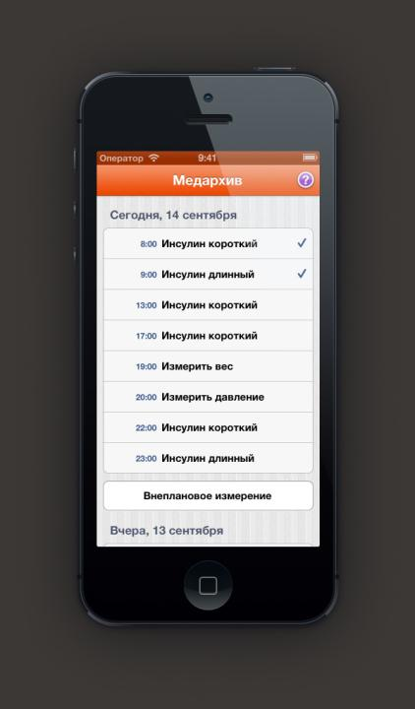
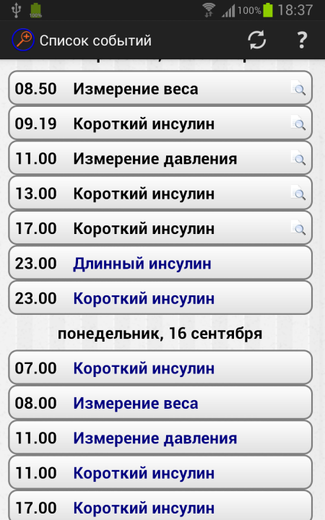
Интерфейс пациента (для Android и iPhone)

Slide 24
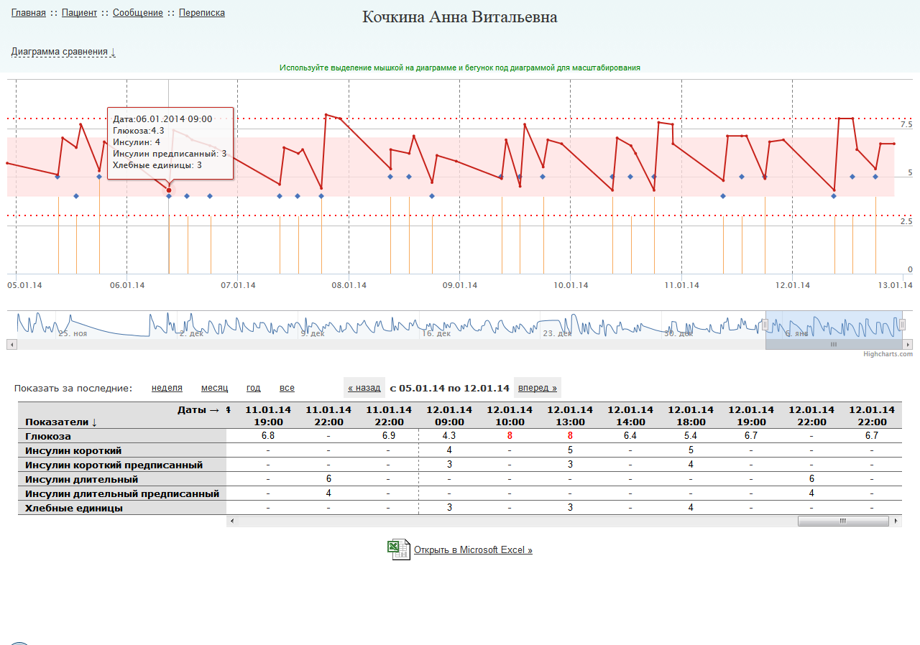
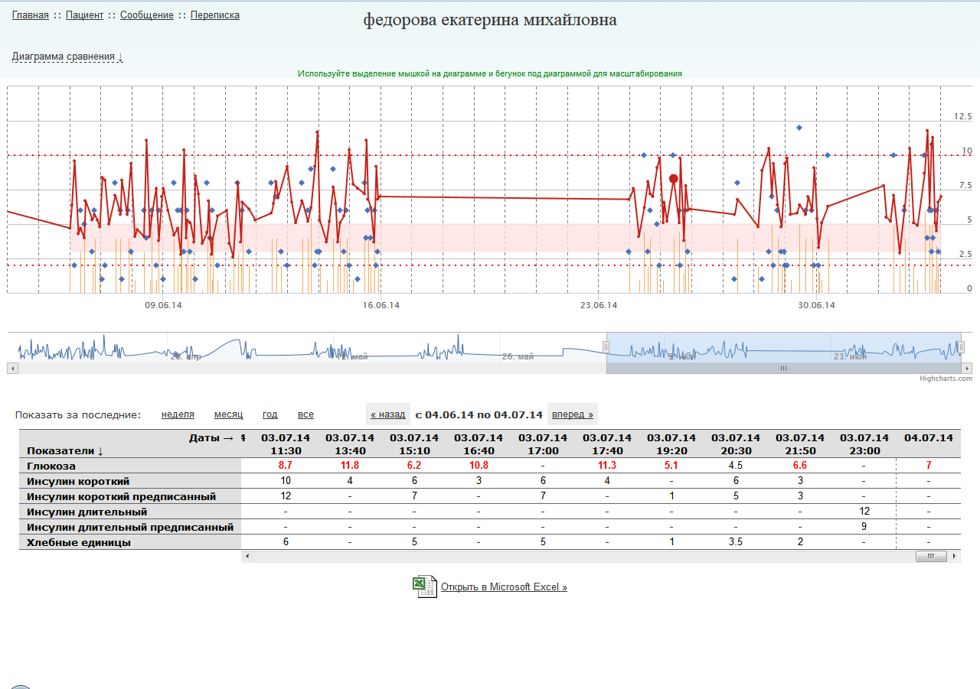

Slide 25
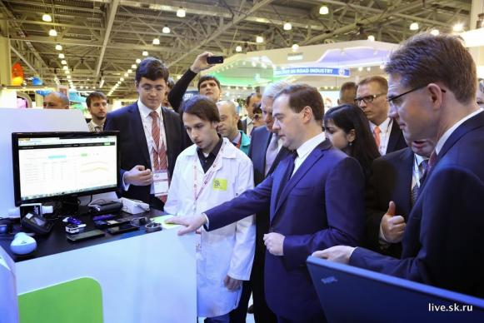

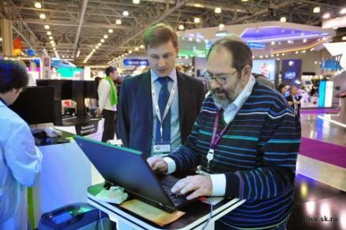
Форум «Открытые инновации»
Комплексный стенд Медицинских инноваций, представленный «Сколково». С помощью Мед@рхив были проинтегрированы все Сколковские компании разрабатывающие устройства дистанционного мониторинга.

Slide 26
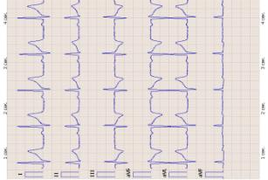
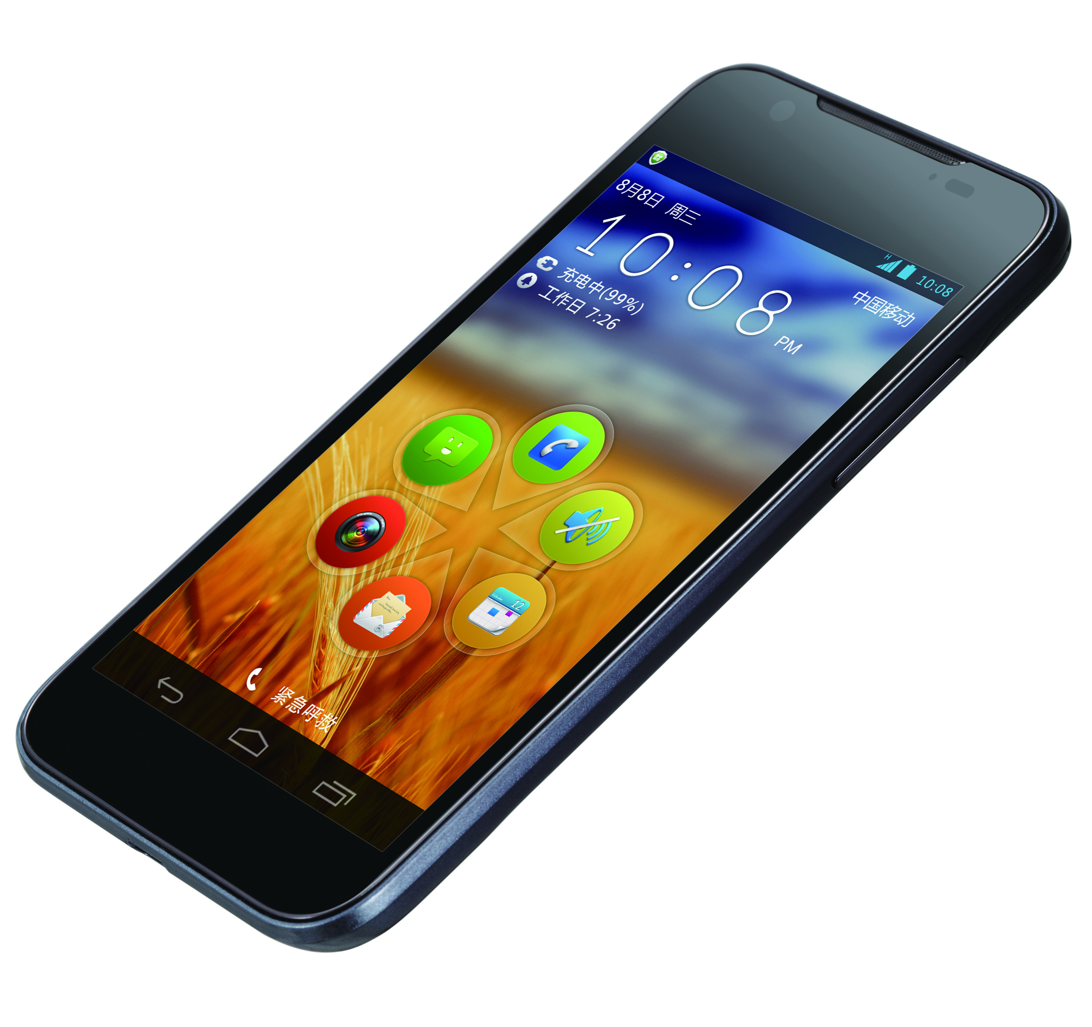


Пластиковая карточка экстренной
помощи (Emergency Card)
Экстренная медицинская информация
Моментальный доступ к
Персональной электронной
медкарте с помощью смартфона
На обороте:
базовая кардиограмма

Slide 27

www.medarhiv.ru
Медархив.РФ medarchive.com
ООО «Амедико», резидент фонда Сколково
Борис Зингерман, boriszing@gmail.com
+7-916-235-58-67
med@rhiv.ru
www.medarhiv.ru

Slide 28
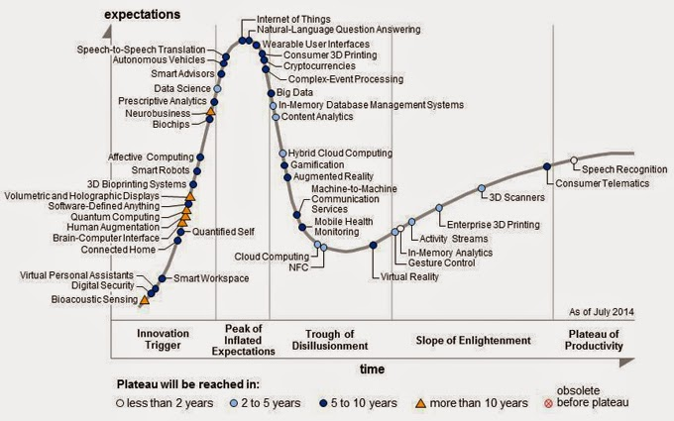
«Цикл ажиотажа (зрелости технологий)»
Hype Cycle от Gartner

